Slide 1
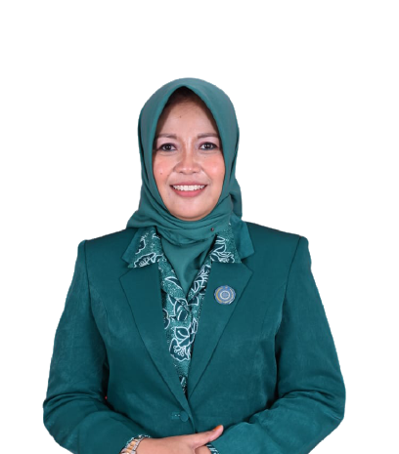
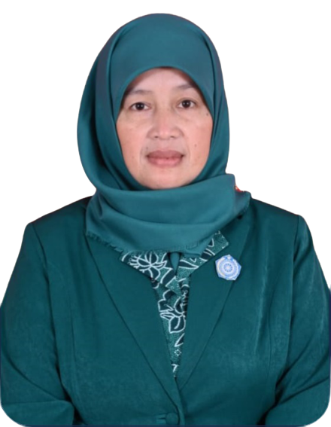
PENINGKATAN KAPASITAS TP PKK DESA MERGOSARI
Sukoharjo, 13 Mei 2022
Ny. Chusni Albar
Ketua Bidang I
Ny. Dyah Afif Nurhidayat, S.STP.
Ketua TP PKK Kab. Wonosobo

Slide 2
“IBU Adalah Andalan Keluarga, Penebar Manfaat Untuk Sesama”

Slide 3
PRIORITAS PROGRAM
TAHUN 2022

Slide 4
BIDANG SEKRETARIS

Slide 5
1. Pemantapan dan Peningkatan Fungsi Kelembagaan
Sosialisasi Rakernas IX
Monitoring Aplikasi SIM PKK
Peningkatan Kapasitas Sekretaris PKK

Slide 6
2. Supervisi Pelaporan, Evaluasi dan Monitoring (SPEM), Perencanaan dan Pembinaan Daerah
Pembinaan Wilayah 10 Program Pokok PKK
Evaluasi 10 Program Pokok PKK

Slide 7
POKJA I

Slide 8
PAAREDI
Pola Asuh Anak dan Remaja Dengan Penuh Cinta Kasih Sayang dalam Keluarga di Era Digital

Slide 9
Penguatan BKR
Penguatan PIK REMAJA
Sosialisasi UU Perkawinan
(pencegahan pernikahan usia anak)
4. Sosialisasi PAAREDI

Slide 10
POKJA II

Slide 11
Penguatan Layanan Anak Usia Dini
1
2
Peningkatan Kapasitas Kader PAUD dan Kader BKB
3
Pembinaan dan Penguatan UP2K PKK
4
Sosialisasi Pelaksanaan Pembelajaran dan Pendampingan Belajar Berbasis Daring dan Luring

Slide 12
POKJA III

Slide 13
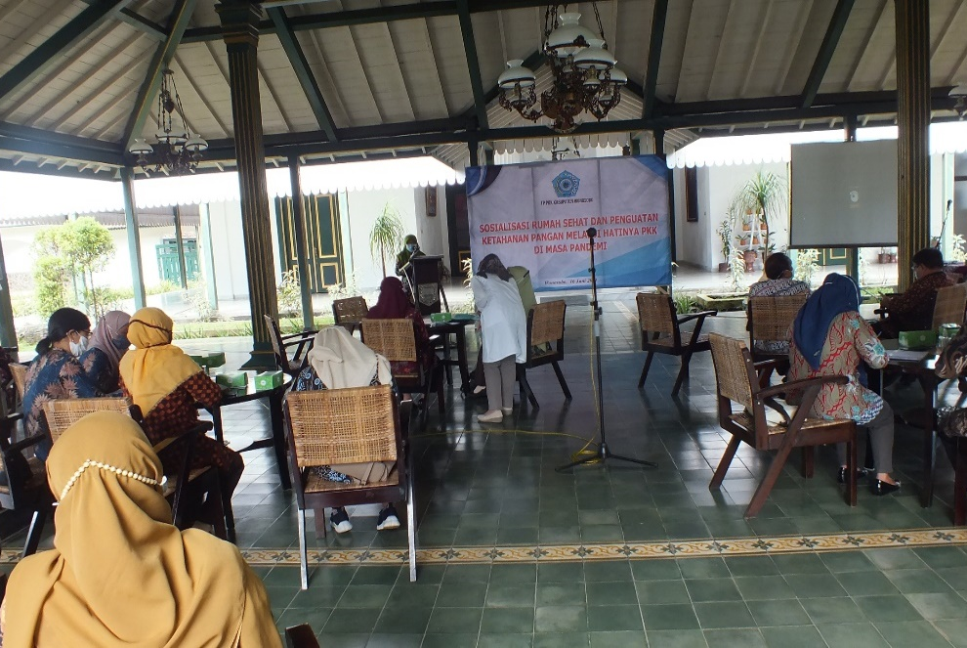
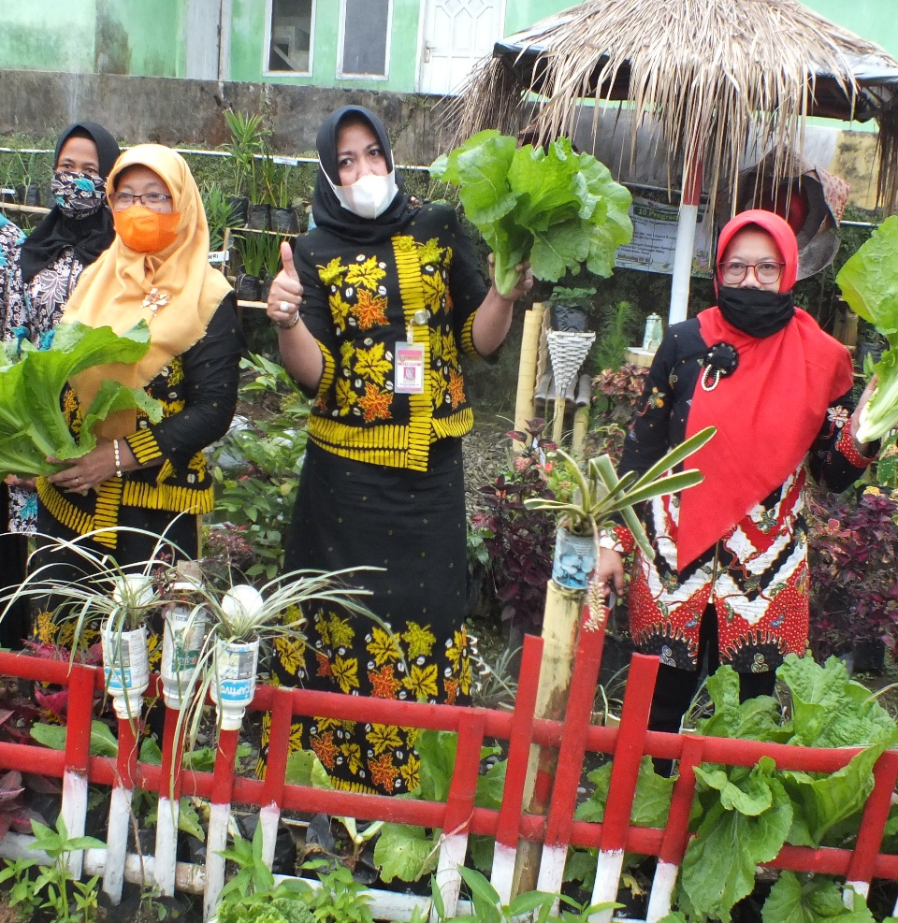
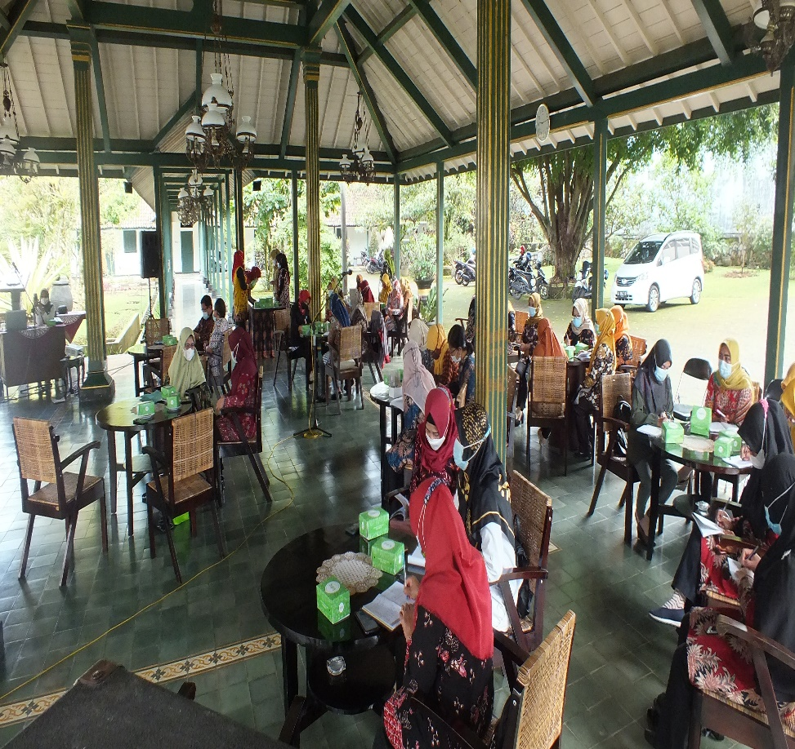
1. Penguatan Ketahanan Pangan Melalui AKU HATINYA PKK
3. Sosialisasi Rumah Sehat, dan Pengolahan Pupuk Organik Berbasis Limbah Sampah Rumah Tangga
2. Sosialisasi PAH ASUH (Pangan Asal Hewan yang Aman, Sehat, Utuh dan Halal), Penyusunan Menu B2SA dan Gemarikan

Slide 14
POKJA IV

Slide 15
1. Peningkatan Kapasitas Kader Posyandu dan Pembentukan Posyandu HI
2. Refreshing Kader PIH (Pendamping Ibu Hamil)
Pencegahan dan Penurunan Stunting
L.O./Dsg. Abdurrahman Rifai
3. Sosialisasi Kesehatan Reproduksi dan Anemi
4. Sosialisasi 5 Pilar STBM

Slide 16
DASHAT
Dapur Sehat Atasi Stunting

Slide 17
Stunting
Kondisi Penimbangan Serentak Februari 2021
NO. | KECAMATAN | JML BALITA | STUNTING | PREVALENSI
1 | KEJAJAR | 3497 | 258 | 7,38
2 | SUKOHARJO | 2040 | 244 | 11,96
3 | KEPIL | 3755 | 540 | 14,38
4 | WADASLINTANG | 3421 | 271 | 7,92
5 | KALIBAWANG | 1732 | 136 | 7,85
6 | MOJOTENGAH | 5351 | 299 | 5,59
7 | KERTEK | 5063 | 766 | 15,13
8 | KALIKAJAR | 4712 | 434 | 9,21
9 | WONOSOBO | 6174 | 820 | 13,28
10 | GARUNG | 4453 | 160 | 3,59
11 | KALIWIRO | 3021 | 483 | 15,99
12 | SELOMERTO | 3495 | 194 | 5,55
13 | LEKSONO | 2616 | 182 | 6,96
14 | SAPURAN | 3917 | 152 | 3,88
15 | WATUMALANG | 3937 | 134 | 3,40
 |  | 57184 | 5073 | 8,87
Urgensi
Menyelamatkan generasi stunting saat ini berpotensi menyelamatkan masa depan anak
Aksi Solutif
Mendata BNBA
Melakukan aksi pemenuhan gizi
Melakukan evaluasi atas aksi pemenuhan gizi

Slide 18
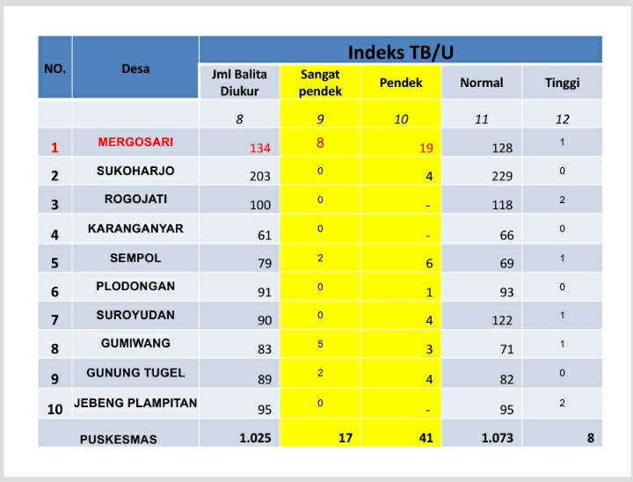
Sebaran Data Stunting di Wil Puskesmas Sukoharjo 1

Slide 19
STUNTING
Kondisi gagal tumbuh pada anak di bawah usia 2 tahun yang disebabkan kekurangan gizi pada waktu yang lama
CIRI-CIRI
Tinggi badan yang lebih pendek dibanding tinggi badan anak lain pada umumnya atau yang seusia
KAPAN TERJADINYA?
Sejak ibu mulai mengandung hingga anak usia 2 tahun.
80% pembentukan otak terjadi pada 2 tahun pertama kehidupan
BAHAYA
Anak mudah sakit
Postur tubuh kecil ketika dewasa
Menyebabkan kematian pada usia dini
Otak sulit berkembang, memengaruhi kecerdasan anak, akan sulit belajar dan menyerap informasi

Slide 20
Faktor Penyebab Stunting
Terbatasnya layanan Kesehatan termasuk layanan ANC, post natal dan
Praktek pengasuhan
1 yang tidak baik
pembelajaran dini yang berkualitas
4
1 dari 3 anak usia 3-6 tahun tidak terdaftar di Pendidikan anak usia dini
2 dari 3 ibu hamil belum mengkonsumsi
suplemen zat besi yang memadai
Menurunnya tingkat kehadiran anak di posyandu
Tidak mendapat akses yg memadai ke layanan imunisasi
Kurang pengetahuan tentang kesehatan dan gizi sebelum dan pada masa kehamilan
30% dari anak usia 0-6 bulan tidak
mendapatkan ASI Eksklusif
2 dari 3 anak usia 0-24 bulan tidak menerima Makanan Pendamping Asi
Stunting disebabkan oleh faktor multidimensi. Intervensi paling menentukan pada 1.000 HPK . Apa penyebab nya?
Kurangnya akses ke makanan bergizi
Kurangnya akses ke air bersih
2
dan sanitasi
3
1 dari 3 Ibu hamil anemia
Makanan bergizi dianggap mahal
1 dari 5 rumah tangga masih buang air besar di ruang terbuka
1 dari 3 rumah tangga belum memiliki akses ke air minum bersih

Slide 21
Kegiatan Pendampingan
Melakukan pendampingan kepada keluarga dengan cara mengidentifikasi faktor risiko stunting dan melakukan pelayanan komunikasi, informasi, edukasi, pelayanan kesehatan dan pelayanan lainnya untuk pencegahan risiko stunting, meliputi:
Melakukan pendampingan pascasalin dengan melakukan promosi dan KIE KB pascasalin, memastikan ibu pasca salin sudah menggunakan KBPP MKJP, dan memastikan tidak terjadi komplikasi masa nifas.
Melakukan skrining 3 (tiga) bulan pranikah kepada calon pengantin untuk mengetahui faktor risiko stunting, memberikan edukasi serta memfasilitasi catin yang memiliki faktor risiko stunting dalam upaya menghilangkan faktor tersebut.
3
1
Melakukan pendampingan pengasuhan dan tumbuh kembang anak dibawah 5 tahun (balita) dengan melakukan skrining penilaian faktor risiko stunting, memastikan bayi mendapat ASI ekslusif selama 6 bulan, bayi diatas 6 bulan mendapat MPASI dengan gizi cukup, dan mendapat imunisasi dasar lengkap sesuai jadwal.
4
Melakukan pendampingan kepada semua ibu hamil dengan melakukan pemantauan/pemeriksaan kehamilan secara berkala, melakukan KIE KB Pasca Persalinan, dan memfasilitasi rujukan jika diperlukan.
2
5
Memastikan keluarga mendapatkan bantuan sosial dan memastikan program bantuan sosial dimanfaatkan dengan benar.

Slide 22
PENDAMPINGAN KELUARGA
Serangkaian kegiatan pendampingan yang dilakukan terhadap keluarga yang memiliki:
Catin
Calon pengantin/calon pasangan usia subur,
Ibu hamil,
Ibu pasca persalinan,
Anak usia 0-59 bulan.
Ibu Hamil
Pasca Persalinan
Dalam rangka deteksi dini faktor risiko stunting dan melakukan upaya untuk meminimalisir atau pencegahan faktor risiko stunting
Anak 0-5 Tahun

Slide 23
TIM PENDAMPING KELUARGA
Yang dilakukan TPK:
Melakukan Pelayanan:
Identifikasi Faktor risiko stunting
(Surveilans/pengamatan berkelanjutan)
KIE / Penyuluhan
Fasilitasi pelayanan kesehatan dan rujukan
Fasilitasi penerimaan bantuan sosial
Pelayanan lainnya untuk melakukan pencegahan kepada keluarga dengan risiko melahirkan anak-anak stunting
Bidan
Kader PKK
Kader KB

Slide 24
PERAN TIM PENDAMPING KELUARGA
Pemberi pelayanan kesehatan sekaligus sebagai koordinator tim pendamping keluarga dalam upaya percepatan penurunan stunting
Bidan
Mediator sekaligus pendamping keluarga dalam upaya percepatan penurunan stunting
Kader PKK
Pendamping keluarga dalam upaya percepatan penurunan stunting
Kader KB

Slide 25
PENDAMPINGAN KELUARGA OLEH KADER PKK (1)
Calon Pengantin / Calon PUS
Menginformasikan dan memastikan calon pengantin/calon Pasangan Usia Subur mendaftarkan pernikahan paling sedikit tiga bulan sebelum menikah.
Menginformasikan dan memastikan calon pengantin/calon PUS melakukan registrasi di Aplikasi Pendampingan Keluarga.
Menghubungkan calon pengantin/calon PUS kepada fasilitas kesehatan dan memastikan untuk mendapatkan fasilitasi dalam melakukan treatment (perawatan/penanganan) pencegahan stunting seperti suplemen untuk meningkatkan status gizi dalam mempersiapkan kehamilan yang sehat.
Menginformasikan dan memastikan calon pengantin mengikuti kelas dan/atau mendapatkan materi bimbingan perkawinan di institusi agamanya masing-masing.
Melakukan KIE kepada PUS baru yang belum layak hamil menunda kehamilan dengan menggunakan kontrasepsi (Pil atau Kondom)

Slide 26
PENDAMPINGAN KELUARGA OLEH KADER PKK (2)
IBU PASCA PERSALINAN
KIE tentang pemberian ASI Ekslusif.
KIE tentang 1.000 Hari Pertama Kehidupan (HPK).
Membantu penyaluran program bansos stunting tepat sasaran. KIE tentang KBPP (utamakan MKJP).
IBU HAMIL
Memastikan dan memfasilitasi ibu hamil melakukan ANC 6 kali dan memiliki buku KIA.
Memastikan kepatuhan ibu hamil terhadap saran dokter, Bidan dan tenaga kesehatan lainya.
Memastikan pemenuhan asupan gizi ibu hamil. KIE tentang gizi dan kesehatan reproduksi
Membantu ibu hamil resiko menerima penyaluran program bansos stunting.
Memasang/Menempel Stiker P4K (Perencanaan Persalinan dan Pencegahan Komplikasi) bahwa dirumah tersebut terdapat ibu hamil.
Koordinasi dengan keluarga ibu hamil untuk melakukan persiapan dana persalinan
BAYI BARU LAHIR 0-59 BULAN
Melakukan pendampingan pola asuh tumbuh kembang anak.
Memastikan bayi mendapatkan ASI Ekslusif selama 6 bulan.
Memastikan bayi diatas 6 bulan mendapatkan MPASI dengan gizi cukup (gizi seimbang dan bervariasi).
Memastikan bayi mendapatkan imunisasi dasar lengkap sesuai jadwal.
membantu penyaluran bansos stunting kepada bayi baru lahir 0-59 bulan.
Melakukan koordinasi dengan Kader Posyandu dan Kader BKB (Bina Keluarga Balita).

Slide 27
Terimakasih
L.O./Dsg. Abdurrahman Rifai

Slide 28
Aku Hatinya PKK yang merupakan singkatan dari Amalkan, Kukuhkan, Halaman, Asri, Teratur, Indah dan Nyaman.
5 Pilar STBM meliputi: Stop Buang Air Besar Sembarangan (SBABS), Cuci Tangan Pakai Sabun (CTPS), Pengelolaan Air Minum Makanan Rumah Tangga (PAMMRT), Pengamanan Sampah Rumah Tangga (PSRT), dan Pengamanan Limbah Cair Rumah Tangga (PLCRT)

